Slide 1

数理方程
进阶
时间部分
光场调控
第一性原理计算

Slide 2
课本
答案
考试
知识
开放性问题
科研
可能没有答案

Slide 3
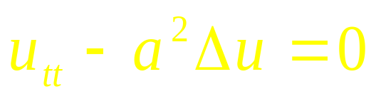

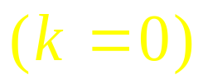

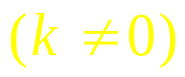
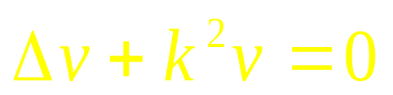
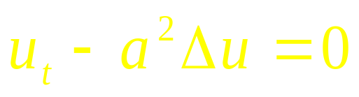
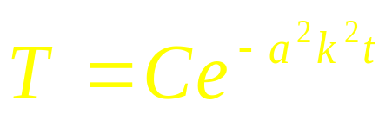
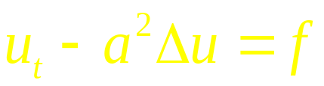
时间部分——非平衡态过程、超快过程
书上的数理方程
真实的数理方程
+边界条件

Slide 4
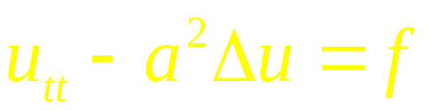
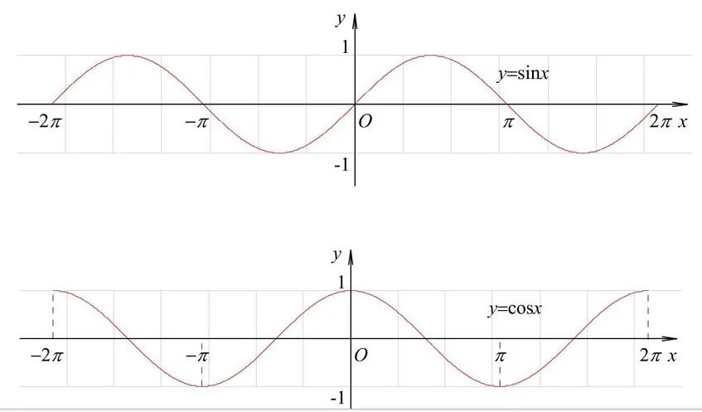
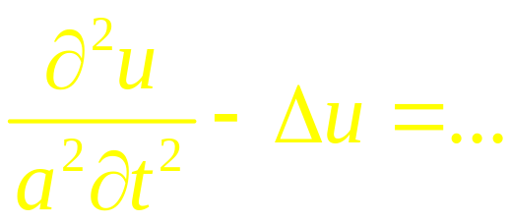
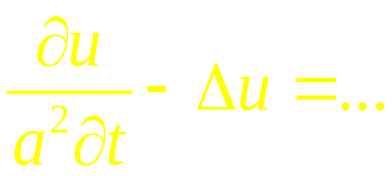
真实的数理方程
+边界条件
若a和f含时怎么办？

Slide 5
非线性效应
a随时间变化
超快调控
时间晶体
边界条件
弛豫时间！
超快过程
f随时间变化

Slide 6
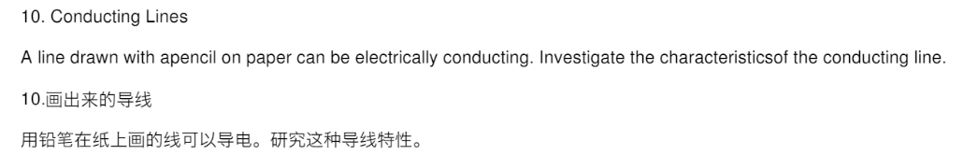
IYPT2020
导线的特性：
1. 直流：
2. 交流：感抗，容抗，阻抗
频率
色散关系
交流电，微波，THz波，光波（红外，可见，紫外）……
杂质
晶界
晶体本征导电

Slide 7
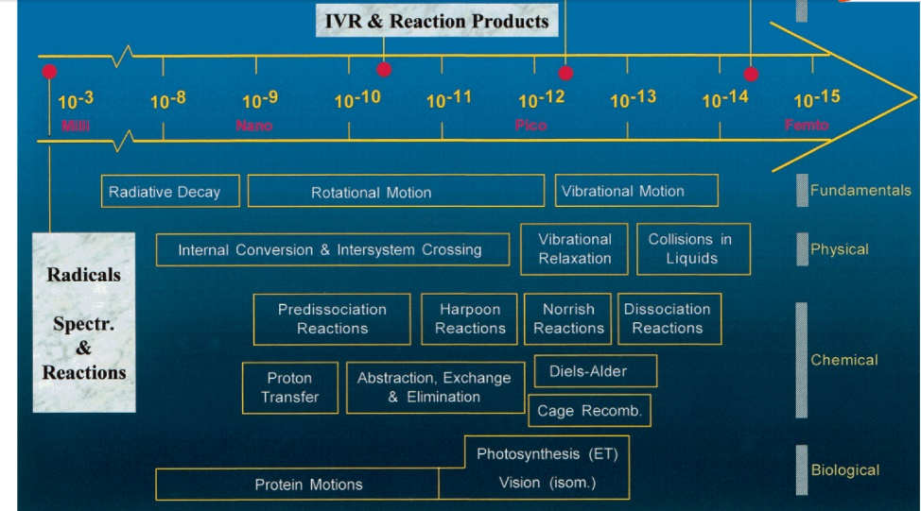
更进一步，f(t)→谱函数(色散关系)
——傅里叶变换
电子导电
离子导电
时间尺度
AH Zewail，J. Phys. Chem. A 104, 5660-5694（2000）
化学反应
超快探测
电子-声子相互作用
声子-声子相互作用

Slide 8
空间部分

Slide 9
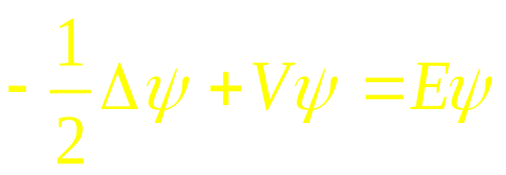
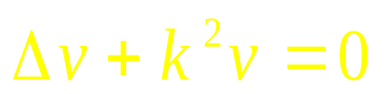
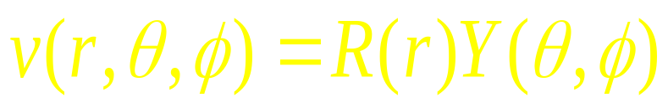
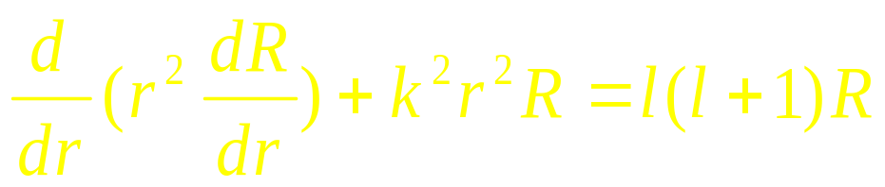
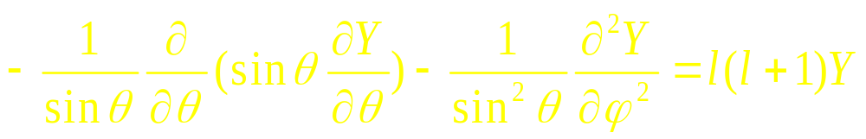
用光场来描述量子力学
球坐标
球贝塞尔函数
球函数方程
群论：
SO(3) 群的不可约表示的基函数

Slide 10
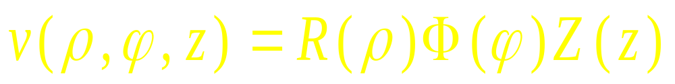
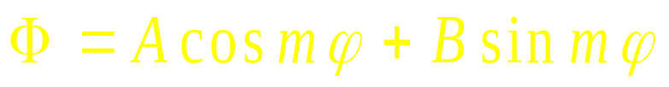
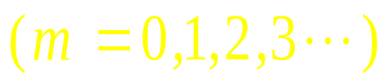
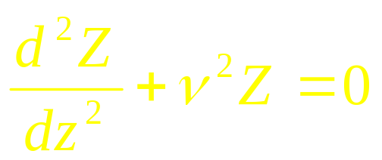
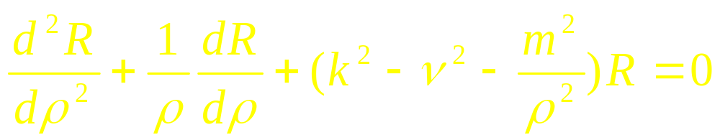
柱坐标
m 阶贝塞尔方程

Slide 11
解析延拓
v是复数
位相调制
k是复数
金属结构/表面等离激元
如果k不是常数？
k = k（x，y，z）

Slide 12
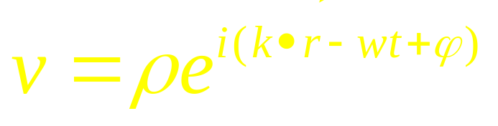




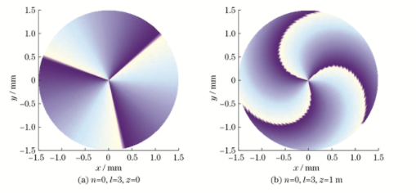
傍轴近似：
v是复数
φ(x,y)是定值：
边界条件：
高斯光束
φ(x,y)不是定值：位相调制
φ(x,y)
ρ(x,y)
拉盖尔-高斯光
自加速光场：
艾里光，贝塞尔光。。。。。。

Slide 13
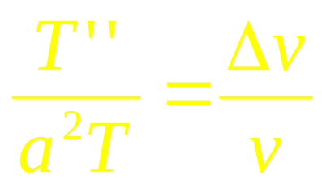
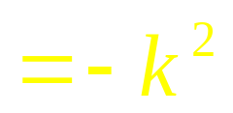
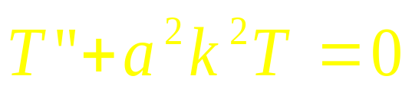
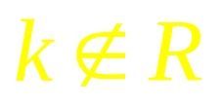
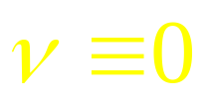
k是复数？
没有稳定解
齐次边界条件！
非齐次边界条件
界面处！
衔接条件

Slide 14
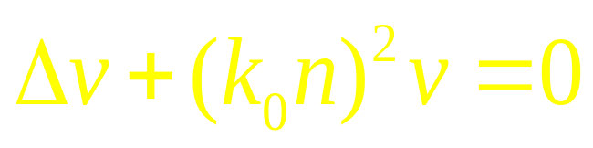

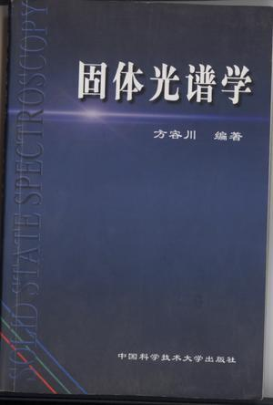
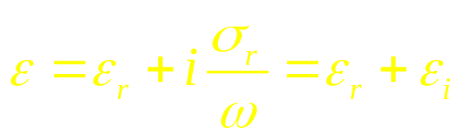

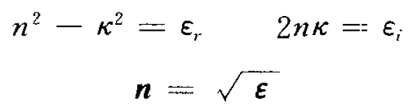
k是复数？
边界条件？
介质中的亥姆赫兹方程
衔接条件-界面处
麦克斯韦关系：
对于导电介质：

Slide 15
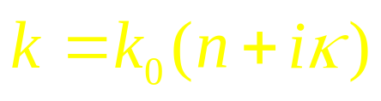
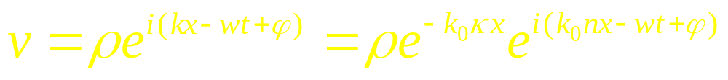
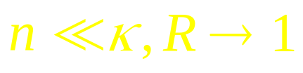
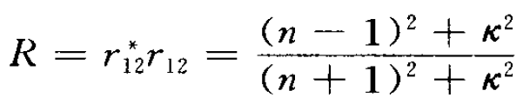
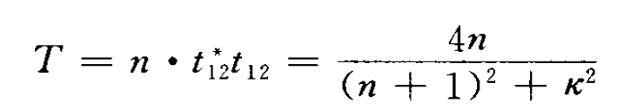
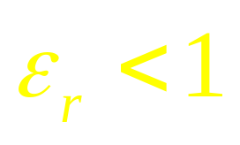
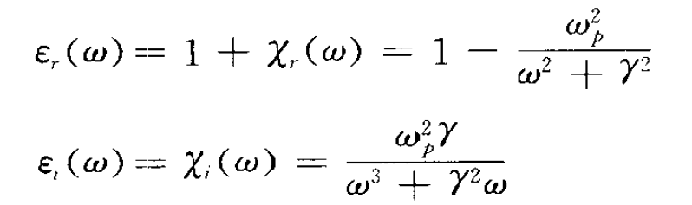
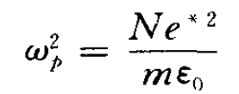
衰减项
将介电常数从绝缘体推广到了金属
反射：
金属光泽
金属的介电常数可以为负

Slide 16

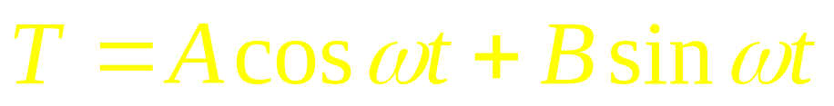
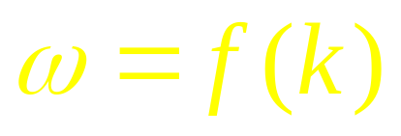
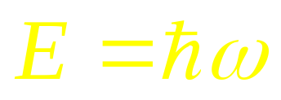
对于均匀介质，简谐波，线性方程
色散关系
波矢（频率）调制
能带（谱）

Slide 17
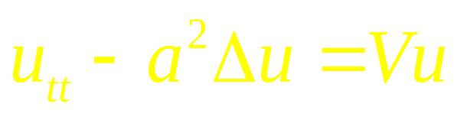
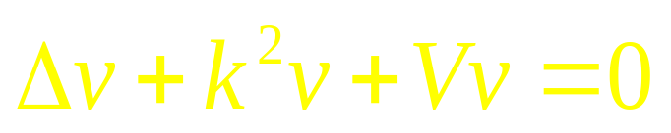
如果k不是常数？
k = k（x，y，z）
a或V存在空间分布
？

Slide 18
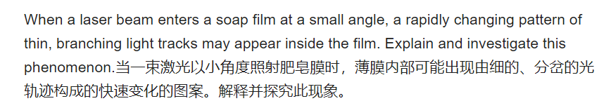
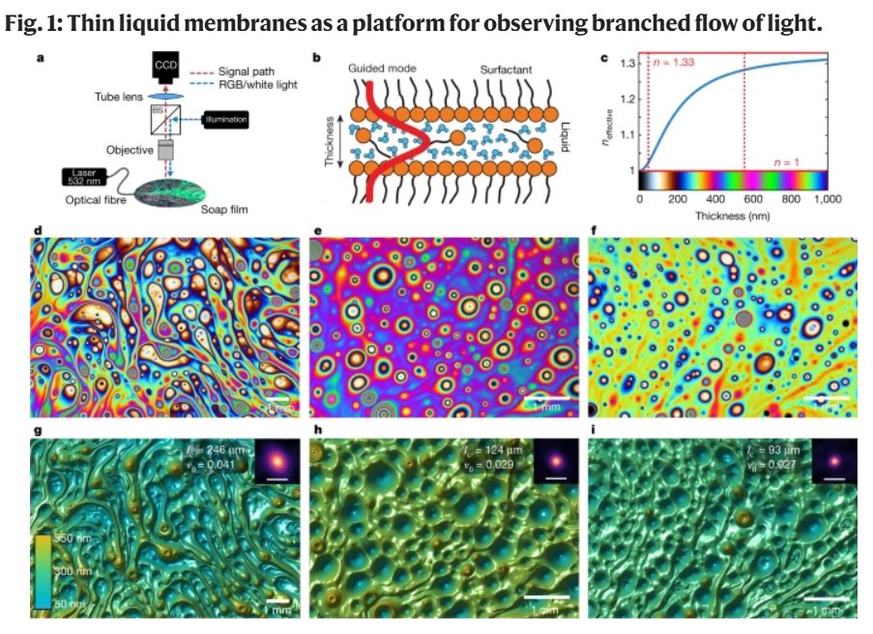
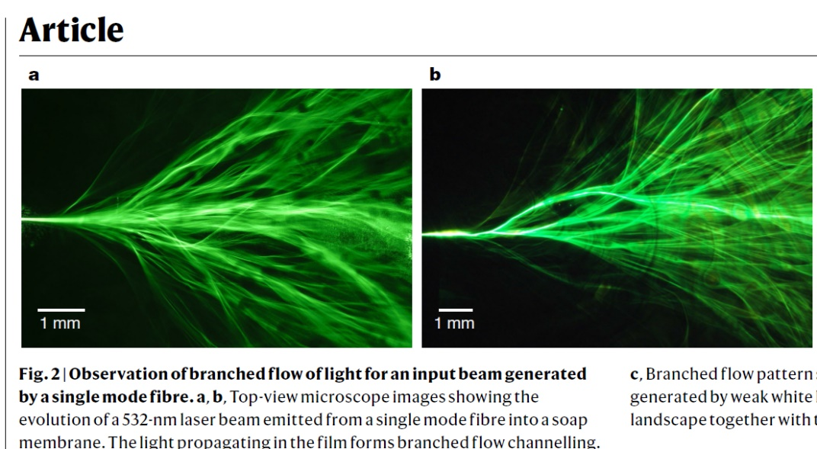

IYPT2021：9. Light Whiskers
Nature 583, 60 (2019)

Slide 19




当k的波动处于亚波长尺度（边界条件或初始条件）时，就会出现有违正常光学定律的现象
光学超材料：
左手材料：

Slide 20

光子晶体：
光子晶体
凝聚态物理

Slide 21

凝聚态物理
材料计算
在凝聚态条件下
求解量子力学方程

Slide 22


真实的数理方程：
大部分的数理方程都是不可解的！
数理方程的数值解法：
优点：不依赖原始方程
图像清晰
1. 有限元
缺点：1.物理不清晰
2. 解的稳定性
3.计算复杂，网格依赖
（收敛性问题）
格点法
2. 微扰展开
优点：物理清晰，计算简单。
缺点：1.图像不清晰
2. 截断的可靠性
（收敛性问题）
矩阵解法

Slide 23
希尔伯特空间&基组
方程
对称性
基组
边界条件
不同的基组间物理等价（变换矩阵）
但不同的基组计算难度差异极大

Slide 24


波动力学中常用的基组
平面波：
球面波：
和球谐函数的关系
渐进展开
柱面波：
和贝塞尔函数的关系
特殊问题：
拉盖尔高斯波：光学角动量
特殊光束

Slide 25




凝聚态物理中常用的基组
平面波：
薛定谔方程：
布洛赫定理：
对于具有周期势场的体系
平面波
能带论
傅里叶变换

Slide 26

平面波的缺点：
截断&收敛问题
近核部分
赝势方法
截断半径

Slide 27






局域基组：
原子轨道基（LCAO）：
氢原子解
广义拉盖尔多项式表述
量子力学（曾谨言）：合流超几何函数表述
原子基组：
Slater基组：
高斯基组：
高斯型STO基组：

Slide 28
局域基组&平面波的优缺点：
晶体
体系上：
孤立体系
准确性：核区
非核区
应用性：投影波函数
化学
金属性

Slide 29


复合基组：
瓦尼尔函数：
缀加平面波：截断半径里面用局域基组，外面用平面波。

Slide 30





例题：求解H₂⁺的能级
为单个氢原子的波函数
已知
为库仑积分
为重叠积分
为交换积分

Slide 31


原子轨道基模型
同理

Slide 32









Slide 33


分子能级
价键理论
反键
H₁₁
H₁₂
L. C. Pauling （1901-1994）
两次诺贝尔奖得主
成键

Slide 34

回顾一下
为单个氢原子的波函数
为库仑积分
为重叠积分
为交换积分

